Slide 1

TAVOLO TEMATICO
TURISMO, CULTURA E BENI CULTURALI
Agenda dei Lavori
Gruppo di Lavoro Interdipartimentale per la RIS 3 Sicilia
Palermo, 8 Maggio 2014
Consorzio ARCA
Edificio 16, viale delle Scienze

Slide 2
Chi siamo
TAVOLO TEMATICO TURISMO, CULTURA E BENI CULTURALI
Referenti GdL interdiscipinare
Esperti nazionali MiSE - MIUR
Attori del territorio portatori di conoscenze e competenze che hanno inviato il modulo di adesione
Facilitatori
Referenti Dipartimenti regionali
 | PARTECIPANTI
TIPOLOGIA | N. | %
IMPRESA | 15 | 27%
CNR | 12 | 21%
UNIVERSITA' | 11 | 20%
COMUNE | 3 | 5%
INCUBATORE | 3 | 5%
REGIONE | 3 | 5%
CENTRO SVILUPPO | 2 | 4%
CITTADINO | 2 | 4%
DISTRETTO | 1 | 2%
ESPERTO BREVETTI | 1 | 2%
PROFESSIONISTA | 1 | 2%
TEATRO | 1 | 2%
ASSOCIAZIONE SPORTIVA | 1 | 2%
TOTALE ADESIONI | 56 | 100%
Aggiornato alle ore 14.00 del 7 maggio 2014

Slide 3
Perché siamo qui
APPROCCIO BOTTOM UP
I partecipanti al tavolo hanno il compito di condividere e fornire conoscenze in termini di analisi, diagnosi, vision per completare la definizione della RIS 3 Sicilia

Slide 4
Cosa dobbiamo fare
Avvio tavolo
8 maggio 2014
Avere il quadro chiaro dove inserire il proprio contributo
Definire le modalità per l’elaborazione e/o l’invio del contributo

Slide 5
Modalità di lavoro (1)
TAVOLI TEMATICI
Definizione piano di lavoro (in presenza)
8-9 maggio 2014
Avvio
Elaborazione ed invio contributi
Raccolta e sistematizzazione contributi
Restituzione e condivisione
In presenza
29-30 maggio 2014
Innovatori PA
A distanza
Lavoro a distanza e/o in presenza
Entro il 21 maggio 2014

Slide 6
Modalità di lavoro (2)
PIANO DI LAVORO TAVOLO TEMATICO
Ambito tematico
Tema di approfondimento | Questioni specifiche | Contributi laboratorio
 |  | Cosa | Chi | Come | Entro il
1. Sistema produttivo | 1.1 Quali sono i punti di forza?
 | 1.2 Quali sono i punti di debolezza?
 | 1.3 Quali sono i vantaggi competitivi?
2. Sistema della conoscenza | 2.1. Chi sono gli attori pubblici e privati?
 | 2.2 Quali sono le competenze scientifiche attivate?
 | 2.3 Quali sono gli ambiti di sviluppo tecnologico più importanti?
 | 2.4 Quali sono le linee di innovazione e ricerca più promettenti?
 | 2.5 Chi e come è presente nelle reti extra-regionali?
3. Indicazioni di priorità | 3.1 A quali esigenze/sfide del territorio rispondono ?
 | 3.2 Quali sono i/le segmenti/nicchie di attività più promettenti per il futuro?
4. Il contributo delle KET | 4.1 L'incidenza delle KET (Micro elettronica, biotecnologie e ICT) ?
5. Il potenziale ruolo dell'innovazione sociale | 5.1 C'è un possibile ruolo per l'innovazione sociale? Se si, quale?
6. Le intersezioni con altri ambiti tematici | 6.1 Sono rilevate intersezioni con altri ambiti tecnologici e produttivi.Quali?
TAVOLI TEMATICI
Biotecnologie
ICT
Innovazione sociale
Micro elettronica

Slide 7
Modalità di lavoro (3)
Le regole del confronto
Attenzione ai tempi
Comprendere come lavorare più che discutere del merito
Non sovrapporsi
Non ripetersi
Stare sul tema
Interventi operativi (escluse premesse)

Slide 8
Modalità di lavoro (4)
Il contributorichiesto deve essere....
centrato sulle indicazione dei potenziali ambiti di specializzazione rispetto al tavolo tematico
giustificato dalle evidenze, dalle scoperte imprenditoriali e dalle conoscenze possedute dagli attori

Slide 9
Avvio Tavoli Tematici
9.30 | 9.45 | Introduzione lavori
Emanuele Villa Regione Siciliana |  | Chi siamo
 |  | Perché siamo qui
 |  | Cosa dobbiamo fare
 |  | Modalità di lavoro
9.45 | 10.00 | A che punto è la definizione della RIS 3 Sicilia
Emanuele Villa Regione Siciliana |  | Percorso svolto
 |  | Prossime tappe
 |  | Vision, selezione priorità e policy mix
10.00 | 10.20 | Interventi di confronto / condivisione

Slide 10
Ambiti di Specializzazione del Tavolo Tematico
10.20 | 13.15 | Gli ambiti di specializzazione
Regione Sicilia MISE-MIUR NVVIP FORMEZ PA |  | Delimitazione ambito tematico
 |  | Esiti del tavoli nazionali
 |  | Stato dell'arte e ambiti di approfondimento dell'ambito: Sistema produttivo Sistema delle conoscenze Indicazioni di priorità Contributo delle KET Ruolo dell'innovazione sociale Intersezione con altri ambiti tecnologici e produttivi

Slide 11
A che punto è la definizione della RIS 3 Sicilia: percorso svolto
Febbraio ’14
Invio Progress n. 2
Marzo ‘13
Analisi di contesto
Gennaio ’14
Schede tematiche priorità
Aprile’13
Individuazione Principi guida cambiamento
Gennaio ’14
Aggiornamento analisi di contesto
Primo progress
Secondo progress
Giugno ‘13
Peer Review a Faro
Dicembre ‘13
Mappatura laboratori e attrezzature
Luglio ‘13
Invio Progres n. 1.
Tavolo MISE-MIUR
Novembre ‘13
Partecipazione a Tavoli MISE-MIUR. Test pilota sugli indicatori
Agosto-settembre ‘13
Elaborazione Vision
Il nostro percorso …
Novembre ‘13
Elaborazione primo Sistema di indicatori
Ottobre ‘13
Partecipazione Tavoli MISE-MIUR
Il nostro percorso …
TIME LINE RICERCA ED ANALISI

Slide 12
A che punto è la definizione della RIS 3 Sicilia: prossime tappe
Azioni previste e risultati attesi nei prossimi mesi
(aprile-dicembre 2014)
1. Azione di feedback
e di restituzione
(Laboratorio)
2.Individuazione ambiti di
governance territoriale
3. Condivisione delle
priorità
4. Formalizzazione della
condivisione (con appositi
strumenti)
5. Avvio strategia per la
comunicazione
6. Costituzione di una Unità
tecnica con funzioni di
indirizzo e coordinamento,
monitoraggio e valutazione
della Strategia
7.Costituzione del Gruppo
di Pilotaggio
Notes:
1.Azione di feedback e di restituzione (Laboratorio) agli attori coinvolti da parte della Regione degli avanzamenti conseguiti, avvalendosi di una appropriata strategia comunicativa, per confermare la credibilità del processo e della sua conduzione
4. Attività di Formalizzazione (con appositi strumenti) della condivisione delle linee portanti della strategia e del piano d’azione con gli attori rilevanti (a partire da EPR e università)

Slide 13
La RIS 3 Sicilia ha avviato un processo per valorizzare il potenziale individuato attraverso:
SCOPERTA E CONDIVISIONE DI UNA DISTINTIVA SPECIALIZZAZIONE REGIONALE
Lettura delle specifiche caratteristiche del territorio e Processo di empowerment dei diversi attori regionali dell’innovazione.
La RIS3 Sicilia intende l‘INNOVAZIONE come un processo multidimensionale e altamente interattivo di collaborazione tra diversi attori.
INDIVIDUAZIONE DELLE LEVE CHE MUOVONO LO SVILUPPO
Ruolo chiave delle cosiddette tecnologie chiave abilitanti (Key Enabling Technologies – KETs).
Superamento dell’approccio basato sul tradizionale sostegno ai settori produttivi e alla ricerca

Slide 14
Obiettivi
RAFFORZARE IL SISTEMA PRODUTTIVO REGIONALE
APPROCCIO MULTIDIMENSIONALE
Potenziamento del ruolo dei sistemi innovativi locali più performanti nel presidio di alcune KETs e al contempo innalzamento del valore di mercato del tessuto produttivo tradizionale con le maggiori prospettive di riconversione competitiva e di ricaduta occupazionale. Infine, facilitare e supportare il processo di scoperta imprenditoriale favorendo l’incontro tra gli imprenditori anche emergenti e l’offerta di ricerca.
SOSTENERE LA DIFFUSIONE DI SOLUZIONI E SERVIZI INNOVATIVI
QUALITÀ DELLA VITA
Incrementare ed innalzare la diffusione di servizi e soluzioni innovative volti a favorire l’innalzamento della qualità della vita nei luoghi in cui si manifestano bisogni sociali , economici ed ambientali insoddisfatti.
PROMUOVERE LA PIÙ AMPIA DIFFUSIONE DELLA CULTURA DELL’INNOVAZIONE
CAPITALE UMANO
Ruolo abilitante del capitale umano mediante un’attività di formazione e informazione che con gli strumenti più adeguati coinvolga tutti i livelli della società, a partire dalla scuola sino ad arrivare alla pubblica amministrazione.

Slide 15
A che punto è la definizione della RIS 3 Sicilia (1)
OT 1
OT 2
Verso il PO FESR 2014-2020
I PILASTRI DELLA STRATEGIA
OBIETTIVI GENERALI | LEVE DEL CAMBIAMENTO | RISORSE DA ATTIVARE
Rafforzare il sistema produttivo regionale supportando il posizionamento nelle aree tecnologiche in cui la regione vanta delle competenze distintive ( KETs: micro-elettronica e biotecnologie) e promuovendo l’innalzamento del livello tecnologico e la scoperta imprenditoriale nei settori produttivi tradizionali | Significativo posizionamento competitivo del sistema regione nel presidio di alcune KETs | Aree di expertise chiave, sistemi avanzati di relazione tra Università, centri di ricerca, grandi imprese & PMI
 | Densità del tessuto economico/imprenditoriale tradizionale (n. imprese, addetti) e presenza di fattori endogeni qualificanti | Asset sottoutilizzati, Settori economici tradizionali, innovazioni tecnologiche e non
 | Matching tra imprenditorialità, anche potenziale, e l’offerta di ricerca | Imprenditori (tech e non tech) e offerta di ricerca
Sostenere la diffusione di soluzioni e servizi innovativi in risposta ai bisogni sociali, economici ed ambientali insoddisfatti e finalizzati a migliorare la qualità della vita dei siciliani | Utilizzo diffuso delle innovazioni (anche non tech) in risposta alle sfide sociali emergenti negli ambienti urbani e marginali | Applicazione delle KET in risposta alla domanda pubblica di servizi innovativi
 | Presenza di nuove categorie degli innovatori sociali e di creativi culturali. | Imprenditori (tech e non tech), creativi culturali e strumentalità dell’ICT
Promuovere la più ampia diffusione della cultura dell’innovazione a tutti i livelli della società regionale | Potenziale latente di domanda / produzione di innovazione e creatività del capitale umano | Imprenditori (tech e non tech), creativi culturali, studenti, giovani e pubblica amministrazione

Slide 16
Il perseguimento dei tre obiettivi verrà effettuato mediante un approccio logico duale
OT 1
OT 2
A che punto è la definizione della RIS 3 Sicilia (2)
“mission oriented”
“diffusion oriented”
Attraverso interventi ….
finalizzati al sostegno mirato a programmi ambiziosi di carattere strategico sotto il profilo dell’impatto sul contesto regionale
finalizzati ad un diffuso innesto di innovazioni, anche non di natura tecnologica, nel sistema economico e sociale e rivolti ad un’ampia platea di beneficiari

Slide 17
OT 1
OT 2
Verso il PO FESR 2014-2020
A che punto è la definizione della RIS 3 Sicilia (3)
Mission Oriented
Diffusion Oriented
Obiettivo generale 1
Rafforzamento competenze scientifiche e produttive legate alle KETs
Applicazioni delle KET s ai settori esistenti con maggiori potenzialità di sviluppo competitivo
Creazione di un nuovo tessuto produttivo innovation based
Obiettivo generale 2
Sostegno all’uso diffuso delle Innovazioni (anche non tech) in risposta alle sfide sociali emergenti negli ambienti urbani e marginali
Sostegno a nuove categorie di innovatori sociali e di creativi culturali
Obiettivo generale 3
Diffusione della cultura dell’innovazione a tutti i livelli della società regionale

Slide 18

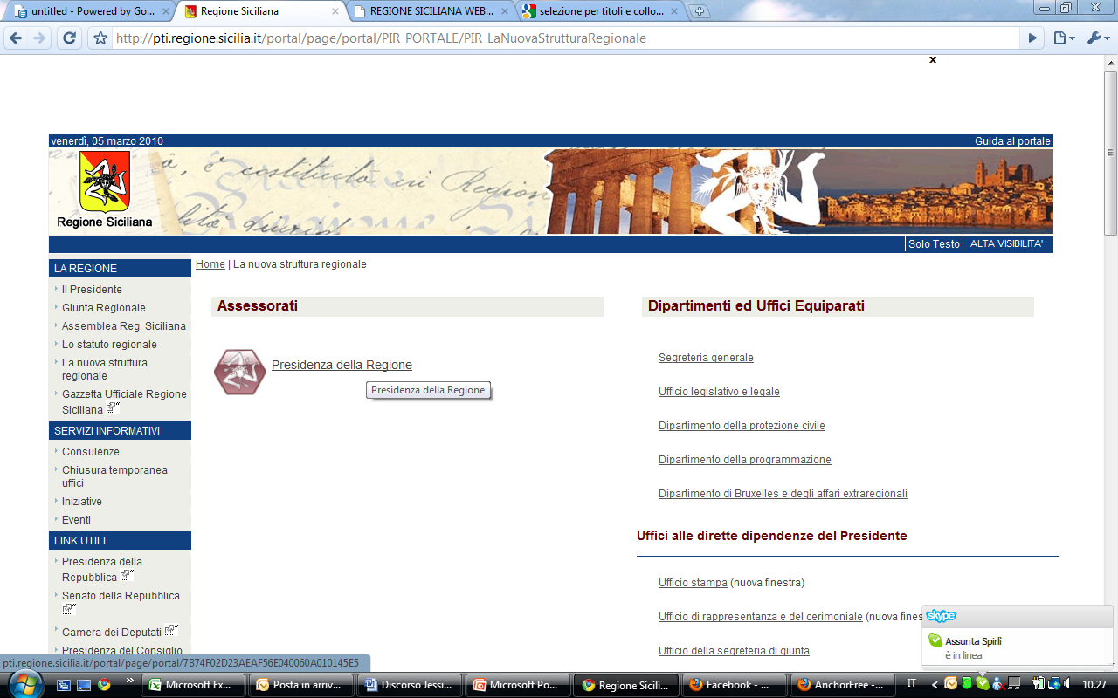


A che punto è la definizione della RIS 3 Sicilia (4)
Gli Strumenti del Policy Mix ...
Living Labs e Fab Labs
Cofinanziamento progetti Horizon 2020
Incentivi a Start up e spin off
Sostegno a Fondi di Venture Capital
Accordi di Programma/ITI
Procedure negoziali
Sostegno a Cluster Nazionali
Voucher Tecnologici e all’acquisizione di KIBS
Contratti di Rete
Procedure negoziali
Incentivi all’innovazione sociale
Procurement precommerciale
Incentivi
a brevettazione, prototipazione e copertura costi fase pre seed
Azioni di attrazione di talenti
Formazione Open Government
Formazione continua e permanente su ICT
Sostegno a PEI
Iniziative pilote di scambio transnazionale

Slide 19
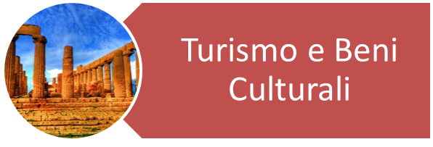
Delimitazione Perimetro d’Ambito
In Italia e in Sicilia -in modo particolare - tale ottica integrata diventa significativa (i) per la possibilità di valorizzare e rendere fruibile il consistente patrimonio storico-artistico-naturale esistente e (ii) per esplorare attraverso le nuove tecnologie digitali nuovi target di pubblico, nonché segmenti e potenzialità innovative da approfondire.
In Italia le definizioni di ICC più recenti e richiamate sono quelle fornite dal Libro Bianco sulla creatività del 2009 e dal successivo studio Symbola – UNIONCAMERE del 2011.
Le industrie culturali’ sono quelle che producono e distribuiscono beni o servizi che, quando vengono concepiti, sono considerati possedere un carattere, un uso o uno scopo specifici che incorporano o trasmettono espressioni culturali, quale che sia il loro valore commerciale. Oltre ai settori tradizionali delle arti (spettacolo dal vivo, arti visive, patrimonio culturale – incluso il settore pubblico), questi beni e servizi comprendono anche film, Dvd e video, televisione e radio e videogiochi etc.
TURISMO, CULTURA E BENI CULTURALI
Dei 12 ambiti tematici individuati dai tavoli nazionali (economia del mare, mobilità sostenibile, scienze della vita, beni culturali, chimica verde, smart cities and communities, tecnologie per gli ambienti di vita, agrifood, energia, innovazione non basata su ricerca e sviluppo, fabbrica intelligente e aerospazio) sono stati ricondotti all’interno del tavolo denominato “Turismo, Cultura e Beni Culturali”, l’ambito: BENI CULTURALI
Turismo, Cultura e Beni Culturali vanno considerati in un’ottica integrata quale leva per nuove aree e modelli di business con grandi potenzialità in termini di occupazione ad alto valore aggiunto, come peraltro già individuato nel Libro Verde della Commissione Europea* in cui si definisce il perimetro di interesse delle Industrie Culturali e Creative (ICC)**.
** Per dettagli si veda Commissione Europea, “Libro verde – Le industrie culturali e creative, un potenziale da sfruttare”, COM (2010) 183 def., 2010.

Slide 20
1. Sistema produttivo
Le tendenze internazionali e nazionali
Il potenziale turistico italiano
Il turismo internazionale continuerà a crescere anche nel prossimo ventennio. Rispetto ai circa 900 milioni di passeggeri del 2010, nel 2030 è atteso un raddoppio che porterà a 1,8 miliardi annui di passeggeri (World Tourism Organization, 2011)
L’Europa vedrà in crescere i suoi flussi turistici (forbice compresa tra il 2 e 3%) meno che nell’area asiatica e del Pacifico (UNWTO) . L'aumento della competizione tra località, facilitata dalla diminuzione dei costi di trasporto, ha fatto emergere nuovi mercati e nuove nicchie di mercato. Il peso dei principali mercati dei paesi avanzati è diminuito. É aumentato il peso dei mercati extra-europei più lontani. Il prodotto turistico si è diversificato
Il potenziale di crescita per l’Italia è comunque alto: Nel 2010 sono stati registrati circa 900 milioni di viaggiatori internazionali a livello globale, di questi circa 400 milioni hanno soggiornato nel mercato di riferimento dell’Italia (Europa Occidentale e Mediterraneo)
Per il periodo 2010-2020 la crescita attesa del turismo internazionale nel mercato di riferimento dell’Italia è del 2,9% annuo in termini di numero di viaggiatori e del 4,8% annuo in termini di spesa.
I viaggiatori internazionali sono fondamentali per il settore turistico italiano in quanto la domanda interna è destinata a crescere a tassi molto contenuti. Si tratta di un trend già in atto da tempo: nel periodo 2005-2010 le notti acquistate in Italia da viaggiatori italiani sono cresciute dello 0,3% annuo, mentre quelle acquistate da viaggiatori internazionali sono cresciute del 2,2% (Istat, 2012).

Slide 21
1. Sistema produttivo
La posizione competitiva della Sicilia
La Sicilia può sfruttare la crescita del turismo internazionale in quanto dispone di punti di forza e di vantaggi competitivi:
1
Un vantaggio competitivo forte, incrementabile e durevole è dato dal vasto e unico patrimonio storico-culturale, riconosciuto in tutto il mondo (111 strutture di cui : 62 zone archeologiche; 19 musei archeologici; 21 musei; 9 antiquaria). In Sicilia si concentra oltre il 9% del patrimonio culturale nazionale, percentuale che sale al 30% se si considerano solo i beni archeologici. Tale patrimonio origina un flusso rilevante di visitatori stranieri (37,3% arrivi e 39,1% presenze) nelle località d'interesse storico e artistico della regione, principalmente in provenienza da Francia, Germania, USA, Regno Unito, Spagna

Slide 22
1. Sistema produttivo
La posizione competitiva della Sicilia
La Sicilia può sfruttare la crescita del turismo internazionale in quanto dispone di punti di forza e di vantaggi competitivi:
2
a) Presenza di un numero significativo di strutture universitarie e di ricerca (IBAM; ICB; ICPT;IPCF; ISMN del CNR) in grado sviluppare tecnologie e competenze per la tutela e la valorizzazione integrata del patrimonio culturale
b) Attivazione del Distretto tecnologico beni Culturali (DTBC) dotato di competenze in molteplici settori scientifico- disciplinari che coprono tutto il ventaglio della filiera di tutela e valorizzazione del patrimonio
c) Presenza di risorse umane qualificate e specializzate nei campi della cultura e del turismo (acquisire dati su laureati e figure multidisciplinari)
d) Presenza di PMI e di nuove imprese innovative (acquisire dati su start up, spin off, PMI dei settori high tech e non
e) Una ricettività che, rispetto alle altre regioni del Mezzogiorno, vanta il più alto numero di posti letto totali (124.0000) e presso le strutture alberghiere di 3, 4, 5 stelle e la crescita dei B&B (circa 1300 pari al 26,6% del Mezzogiorno, il segmento di strutture ricettive più diffuse, dopo quelle alberghiere, in tutte le province siciliane negli ultimi 6 anni.

Slide 23
1. Sistema produttivo
La posizione competitiva della Sicilia
I vincoli allo sviluppo
Forti criticità strutturali continuano a condizionare la capacità espansiva e competitiva della filiera Turismo-Cultura in Italia e in Sicilia
Nel quadriennio 2006-09 si registra un calo del 4,2% degli arrivi. Il peso specifico della regione sul totale del Mezzogiorno scende in cinque anni (2007-2012) dal 28,2% al 25,3%; quello sul totale nazionale dal 3,8% al 3,2
Nel 2012 la capacità turistica della Sicilia (PIL turistico pari al 3% del PIL regionale) continua ad essere inferiore sia rispetto al dato del Mezzogiorno (PIL turistico pari al 3,4%) ed ancor più rispetto a quello nazionale (PIL turistico di circa il 10%)
D’altra parte la Sicilia rappresenta solo la nona regione per fatturato e l’ottava per numero di unità locali riconducibili alla filiera del turismo in una posizione nettamente distanziata da dalle posizioni occupate da regioni come Lazio e Lombardia.

Slide 24
1. Sistema produttivo
La posizione competitiva della Sicilia
DATI / EVIDENZE
1. Il PIL turistico della Sicilia nello stesso anno, è di oltre 2 miliardi e 600 milioni di euro, il 4,4% del PIL turistico nazionale e il 20,6% di quello del Mezzogiorno. (comparazione con anni precedenti)
2. Il valore aggiunto (3% del valore aggiunto totale della regione) per il comparto alberghi e ristoranti è stimato in oltre 2 miliardi di euro (circa il 20 per cento del valore aggiunto del Mezzogiorno e il 4 per cento di quello dell'Italia). (comparazione con anni precedenti)
3. Gli occupati nel settore alberghi e ristoranti (circa 55 migliaia di unità pari al 3,6% degli occupati nella regione) rappresentano il 20,42% degli occupati del Mezzogiorno e il 4,4% dell'Italia. (comparazione con anni precedenti)
4. Gli occupati nelle imprese collegate al settore dei beni e delle attività culturali ammontano a 200mila circa e rappresentano all’incirca un quarto dell’occupazione culturale dell’Obiettivo Convergenza e il 5% dell’occupazione culturale a livello nazionale. Solo 26mila operano in settori del dominio culturale in senso stretto (pari all’ 1,8%) (verificare i dati dei settori collegati alla cultura)
5. All’incirca il 60% degli occupati nel settore culturale si concentrano in tre provincie: Palermo, Catania e Messina quelle stesse in cui si concentrano i flussi turistici (acquisire dati su turisti culturali)
6. La ricchezza economica generata dalle attività (intera filiera della cultura) misurata attraverso il valore aggiunto ammonta a circa 8 miliardi di euro e rappresenta più di un quarto della ricchezza prodotta nelle regioni dell’Obiettivo Convergenza ed il 4% di quella generata in Italia. Palermo, Catania e Messina sono le tre realtà territoriali che maggiormente partecipano alla produzione regionale di valore aggiunto ascrivibile alla cultura.

Slide 25
1. Sistema produttivo
La posizione competitiva della Sicilia
I principali vincoli
scarsa capacità recettiva rispetto agli abitanti
frammentazione dell'offerta
insufficiente diffusione e utilizzo delle nuove tecnologie
diffusione di micro-imprenditorialità senza visione strategica
limitata presenza di grandi catene alberghiere (solo 8 catene presenti in Sicilia, mentre ben 42 si contano nella sola Barcellona e 26 a Vienna)
spiccata stagionalità
modello di governance non integrato
problemi legati alla sicurezza
formazione del personale non in linea con il mercato globale
offerta non allineata ai bisogni dei segmenti target
insufficiente innovazione nei prodotti turistici
patrimonio culturale poco valorizzato sia a fini turistici (numero di visitatori) sia in termini economici (ricavi per singolo turista) rispetto a tutti i benchmark internazionali
inadeguatezza delle infrastrutture di trasporto e dell’ accessibilità dall’estero

Slide 26
1. Sistema produttivo
La posizione competitiva della Sicilia
I segnali di ripresa
A partire dal 2010 anche i flussi turistici verso la Sicilia vedono un'inversione della tendenza negativa
Nel 2012 la Sicilia è la prima regione del Mezzogiorno per arrivi turistici presso le città di interesse storico e artistico
Aumenta del 21,8% (5,6% nel 2011) la spesa complessivamente effettuata dai turisti stranieri;
Cresce il numero delle imprese turistiche di quasi il 4% e quello degli addetti di oltre il 9%
Aumentano le strutture complementari a quelle alberghiere (4,6 per cento) e il numero di pernottamenti negli alberghi (0,7%).
Le imprese turistiche (il 32% sono femminili e più del 21% sono giovanili) lasciano intravedere nuovi dinamismi.
Anche i pernottamenti complessivamente effettuati sono cresciuti dell’1,4% pur registrando una riduzione del ritmo di crescita (3,9% nel 2011). Crescono le presenze di stranieri (2,9% nel 2011; 6,8 % del 2012) mentre le presenze di italiani diminuiscono del 2,6%
Nel 2012 in base ai dati dell’Osservatorio turistico della Regione Siciliana, gli arrivi di turisti sono aumentati del 2,8 per cento, in rallentamento rispetto al 2011 (5,4 %). (verificare l'esistenza di dati più aggiornati)

Slide 27
2. Sistema delle conoscenze
Competenze scientifiche e tecnologiche
Presenza di
1.Strutture universitarie (acquisire dati)
2.Altri enti pubblici di ricerca (acquisire dati)
3.DTBC (Distretto tecnologico Beni Culturali)
4. Centro Regionale per la Progettazione e il Restauro
5.ISTITUTI CNR
IBAM – Istituto per i Beni archeologi e monumentali
ICB - Istituto di chimica biomolecolare
ICTP – Istituto per la chimica e la tecnologia dei materiali polimerici
IPCF – Istituto per i processi chimico fisici
ISMN – Istituto Materiali Nano-strutturati

Slide 28
2. Sistema delle conoscenze
Competenze scientifiche e tecnologiche
Competenze del sistema produttivo (acquisire dati su scoperte imprenditoriali, progetti di frontiera, progetti intersettoriali, ecc.)
Le attività economiche collegate al settore dei beni e delle attività culturali nel 2010 ammontano in Sicilia a 74mila e rappresentano il 7% delle attività culturali a livello nazionale ed il 22% del Mezzogiorno
2. All’incirca la metà di tali attività afferisce al dominio che incorpora le imprese del settore turistico e dei trasporti; il 29% circa ai settori collegati ed il restante 20% al settore culturale in senso stretto
3. Palermo e Catania si contraddistinguono per una presenza significativa di imprese che operano nel settore strettamente culturale o in settori ad esso connessi in modo diretto o trasversale. Delle 14mila imprese relative al dominio strettamente culturale all’incirca un quarto sono localizzate rispettivamente nelle due realtà; delle 39mila imprese dei settori collegati poco più di 8mila (pari al 21%) sono situate nel capoluogo siciliano e un quinto nella provincia catanese, delle 21mila imprese dei settori trasversali 8 mila sono complessivamente le attività presenti nelle due provincie
4. Le imprese artigiane rappresentano poco più di un terzo delle imprese attive nel settore culturale in Sicilia
5. Un quarto delle imprese è riferibile a “Libri e Stampa” e il 18% a “Audiovisivi e media interattivi”
Competenze dei distretti turistici (acquisire dati)

Slide 29
2. Sistema delle conoscenze
Competenze scientifiche e tecnologiche
INDUSTRIE CLUTURALI E CREATIVE
Questi dati evidenziano la presenza di un significativo aggregato di imprese che può essere ricondotto alle industrie culturali e creative (ICC)
Tali industrie sono fortemente correlate all’uso di tecnologie innovative che offrono un enorme potenziale di applicazione, considerato anche che molte innovazioni tecnologiche hanno in se contenuti creativi.

Slide 30
3. Indicazioni di Priorità
Indicazioni di priorità per RIS3
Aspetti generali
Se si guarda al nord Europa si osserva che città prive di patrimonio culturale e altamente competitive sul piano della creatività sono state capaci di introdurre numerose innovazioni nel settore produttivo.
Se il sistema siciliano fosse capace di promuovere creatività e innovazione, facendo leva sulla valorizzazione del proprio patrimonio culturale, potrebbero rendere questa dotazione un vantaggio competitivo non replicabile in altri contesti.

Slide 31
3. Indicazioni di Priorità
Indicazioni di priorità per RIS3
INNOVARE
Se si guarda al nord Europa si osserva che città prive di patrimonio culturale e altamente competitive sul piano della creatività sono state capaci di introdurre numerose innovazioni nel settore produttivo.
Molte città e regioni come la Sicilia, fortemente dotate di beni culturali, invece, attente solo ad un sistema tradizionale di promozione turistica, vedono le loro economie in difficoltà. Se il sistema siciliano fosse capace di promuovere creatività e innovazione, facendo leva sulla valorizzazione del proprio patrimonio culturale, potrebbero rendere questa dotazione un vantaggio competitivo non replicabile in altri contesti.

Slide 32
3. Sistema delle KETs
4. Ruolo dell’innovazione sociale
5. Intersezione con altri ambiti tecnologici e produttivi
Indicazioni di priorità per RIS3
Per innovare l’offerta turistico-culturale
ACCRESCERE L’ INNOVAZIONE TECNOLOGICA DIGITALE considerato il ruolo sempre più rilevante che anche in campo turistico svolge la digitalizzazione (4,5 miliardi di euro di fatturato online stimati nel 2012 per l'Italia) che vede il turismo come il settore più importante per il commercio elettronico italiano considerando che Internet rappresenta un canale sempre più importante per la prenotazione e la gestione di viaggi e vacanze. (Osservatorio e-commerce B2C del Politecnico di Milano)
AUMENTARE LA DISPONIBILITÀ DEI SERVIZI WEB (contenuti, navigabilità, proposta itinerari, ecc.) ed ampliare i margini di miglioramento delle imprese ricettive (strategie di marketing, offerta ai clienti di personalizzare e progettare i prodotti, utilizzo del commercio e della fatturazione elettronici, forme di collaborazione e aggregazioni in rete per sfruttare le potenzialità di Internet e adeguarsi ai nuovi modelli turistici, gestione di partnership con primari operatori web);
CREARE NUOVE FILIERE E RELATIVI PRODOTTI UTILIZZANDO LE TECNOLOGIE DEL WEB SEMANTICO, strumenti e piattaforme digitali, e creando una domanda interna per le imprese dell’ ICT e dei new media, in particolare per le start up e gli spin off dotati anche di competenze per soddisfare con nuove applicazioni la sempre maggior propensione dei turisti verso i canali digitali per esigenze legate alla visita;
ACCRESCERE LA CAPACITÀ DI OFFERTA CULTURALE INTEGRATA ATTRAVERSO PIATTAFORME TECNOLOGICHE COMUNI (per es. e-commerce e siti web) tra i poli (per es. tra siti Unesco), attrattori culturali e imprese di diversi comparti (hotel, aziende vinicole, musei, imprese high tech,…).
INTRODURRE INNOVAZIONI NON TECNOLOGICHE (attivazione di networks transnazionali, innovazioni manageriali e gestionali, di marketing, di modelli di business, innovazione sociale…) che al pari di quelle tecnologiche, concorrono all’avanzamento di processi di innovazione a supporto dello sviluppo sostenibile e competitivo.

Slide 33
3. Sistema delle KETs
4. Ruolo dell’innovazione sociale
5. Intersezione con altri ambiti tecnologici e produttivi
Indicazioni di priorità per RIS3
Per innovare l’offerta turistico-culturale
Rendere disponibili strutture, attrezzature e Facilities nuove ed esistenti e promuovere lo scambio dei ricercatori tra le varie strutture coinvolte e tra mondo della ricerca e impresa
Aumentare la velocità e la qualità nella produzione e trasmissione della conoscenza verso le imprese del territorio;
Creare valore aggiunto rispetto alle eccellenze dei singoli componenti del distretto tecnologico mediante la messa in rete di laboratori, centri di ricerca e centri di formazione operanti nel territorio regionale.
esplorare il potenziale (attualmente la Sicilia risulta scarsamente specializzata rispetto ad altre regioni italiane) collegato alle industrie culturali e creatrici ai fini dell’innovazione del modello tradizionale di offerta turistico-culturale.

Slide 34
3. Sistema delle KETs
4. Ruolo dell’innovazione sociale
5. Intersezione con altri ambiti tecnologici e produttivi
Indicazioni di priorità per RIS3
La Smart Specialisation in Sicilia potrebbe avviare un percorso di transizione verso un maggior ruolo strategico della produzione culturale e di sviluppo del suo potenziale economico.
Riservando particolare attenzione alla dimensione della produzione di contenuti culturali e creativi, riferiti a nuove tipologie di domanda, bisognose di forme di narrazione molto diverse da quelle tipiche del museo ottocentesco (turismo come forma di esperienza immersiva).

Slide 35
La condivisione del piano di lavoro per la raccolta dei contributi (1)
Impegni e scadenze
Condivisione piano di lavoro
Format contributi
Presentazione e chiarimenti per la compilazione del format
Strumenti e modalità di lavoro
Forum discussione http://www.innovatoripa.it/groups/strategia-innovazione-sicilia

Slide 36
La condivisione del piano di lavoro per la raccolta dei contributi (2)
Strumenti e modalità di lavoro
Modalità di accesso comunità InnovatoriPA
Download documenti (Slide tavolo, Slide Esperto, Piano lavoro, Format contributo
Caricamento contributo
Invio commenti

Slide 37
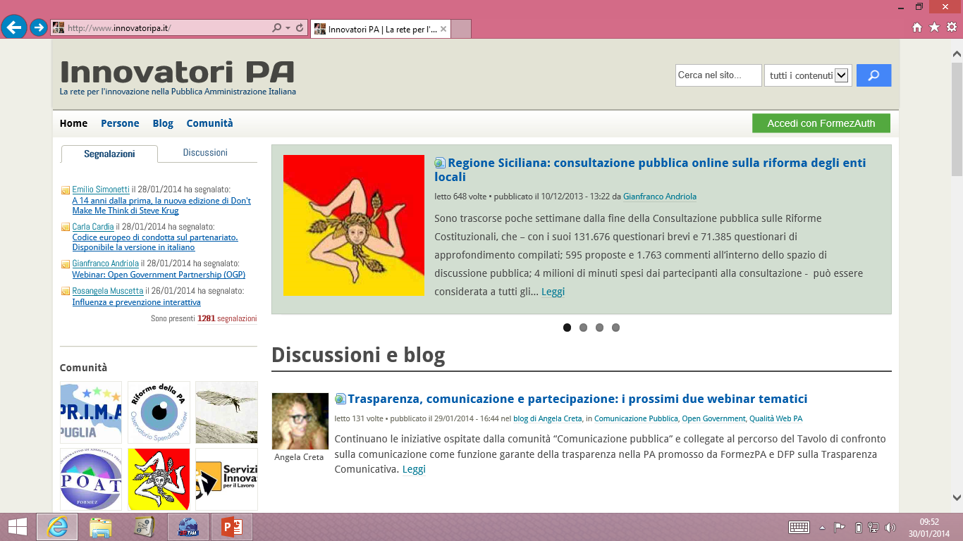
3 Passi per Partecipare
ENTRARE SU INNOVATORIPA.IT E CLICCARE SU ACCEDI CON FORMEZAUTH

Slide 38
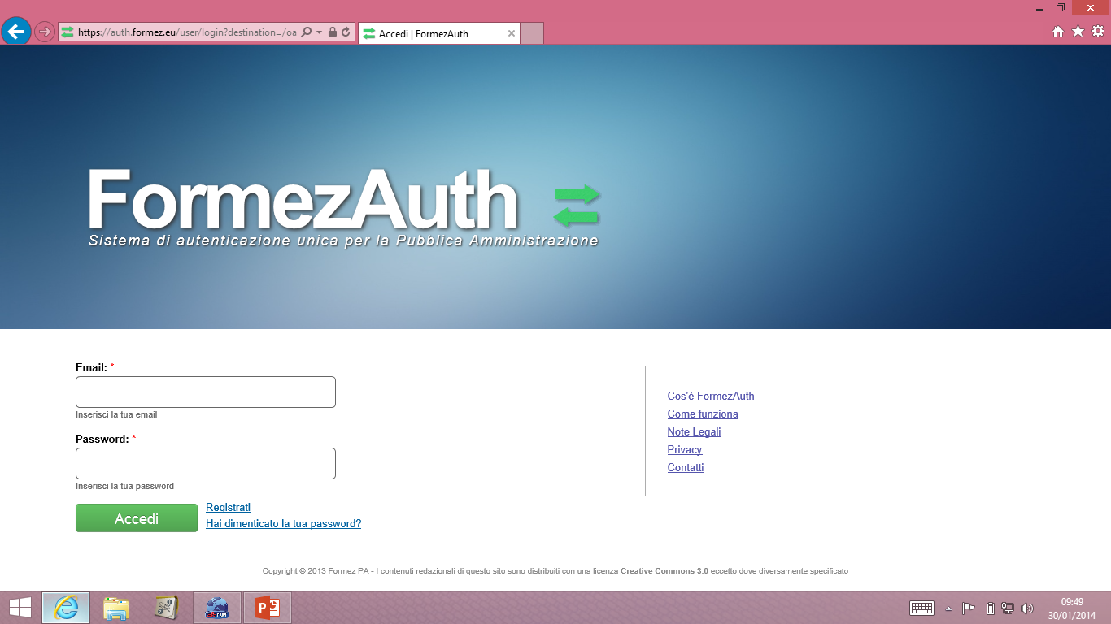
3 Passi per Partecipare
CLICCARE SU REGISTRATI E CREARE UN PROFILO SULLA PIATTAFORMA INNOVATORIPA

Slide 39
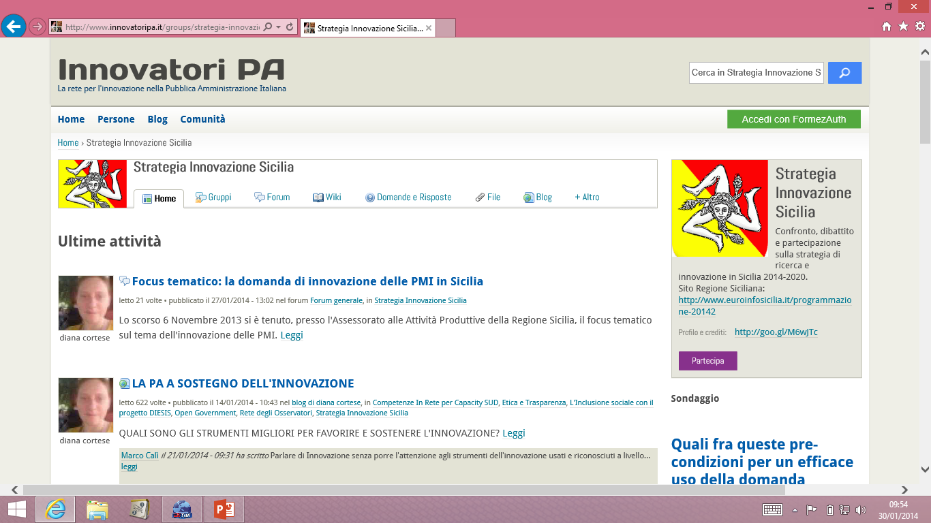
Partecipa
CRECARE TRA LE COMMUNITY «STRATEGIA INNOVAZIONE SICILIA» E CLICCARE SU PARTECIPA.

Slide 40
3 Passi per Partecipare
ENTRARE SU INNOVATORIPA.IT E CLICCARE SU ACCEDI CON FORMEZAUTH

Slide 41
3 Passi per Partecipare
CLICCARE SU REGISTRATI E CREARE UN PROFILO SULLA PIATTAFORMA INNOVATORIPA

Slide 42
Partecipa
CRECARE TRA LE COMMUNITY «STRATEGIA INNOVAZIONE SICILIA» E CLICCARE SU PARTECIPA.

